Slide 1

Your Tech Bootcamp
Block 6 : Projet final SAVE

Slide 2
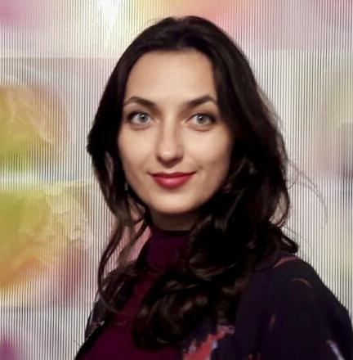
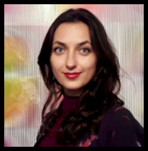

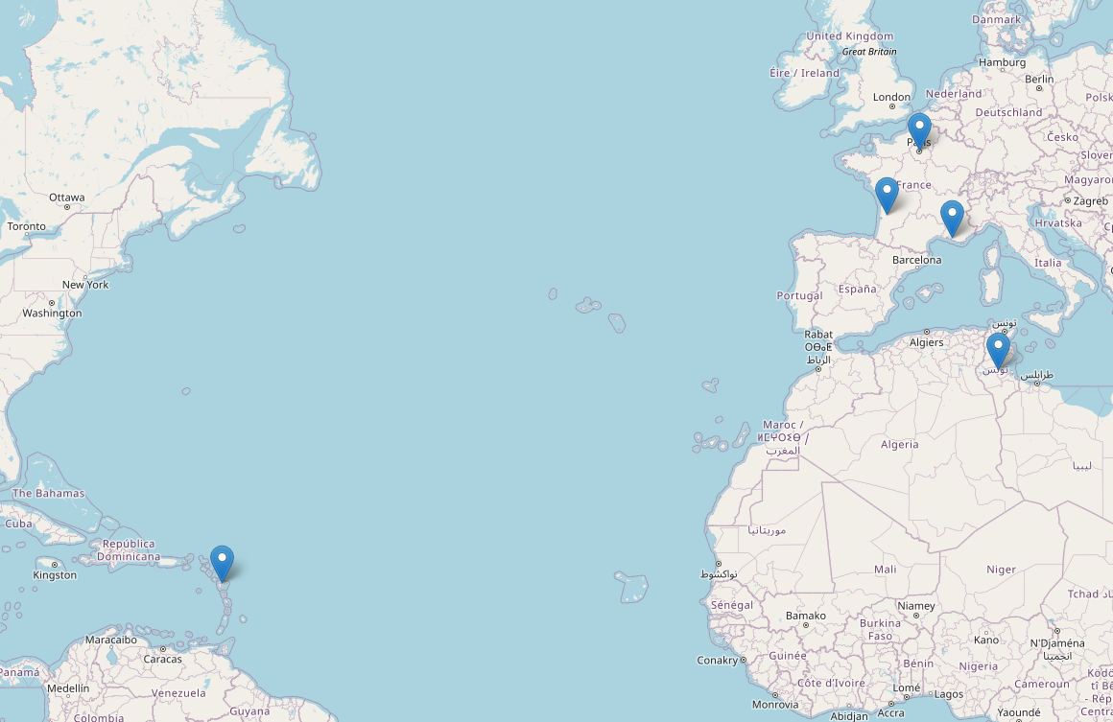
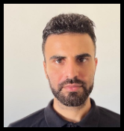
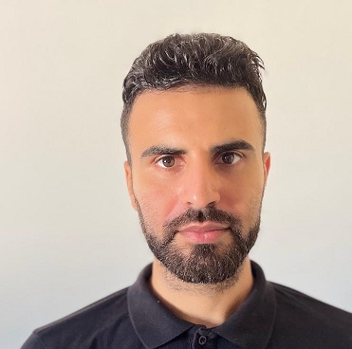
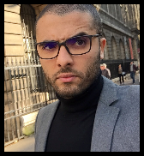
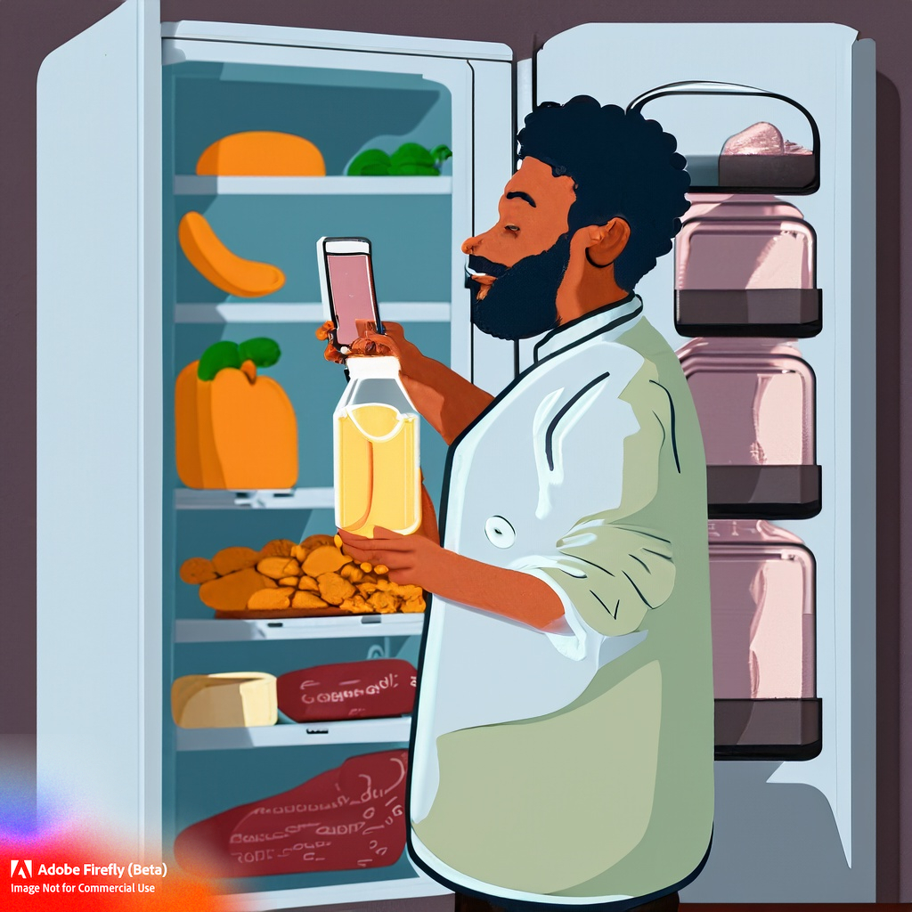
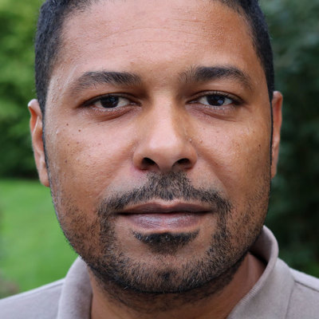
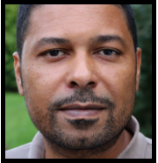
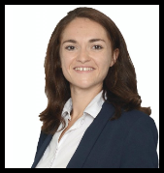
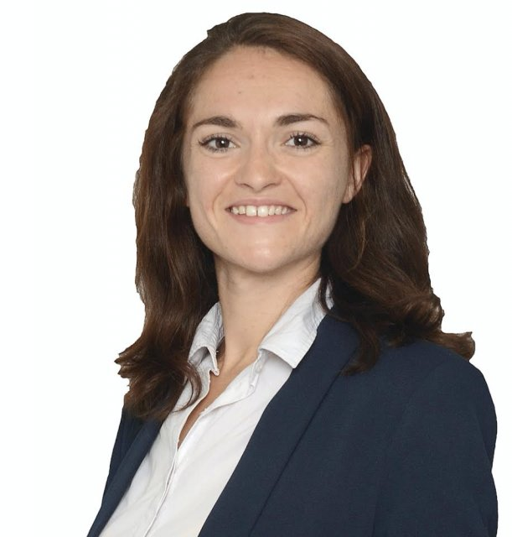
L’équipe
Karina Popova
Marseille
Iheb Ben Naceur
Tunisie
Chakib Douadi Paris
Frédéric Lopes
Guadeloupe
Juliette Pasquereau Bordeaux
Notes:
Frédéric : 20 ans d’expérience en Digital, intervient dans les projets digitaux institutionnels et commerciaux
Karina est une spécialiste du marché de l’art et une entrepreneuse.
Iheb :
Chakib :
Juliette :

Slide 3

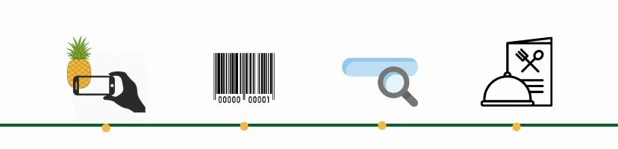
Présentation du projet SAVE
Notes:
Pitch :

Slide 4

Démo

Slide 5
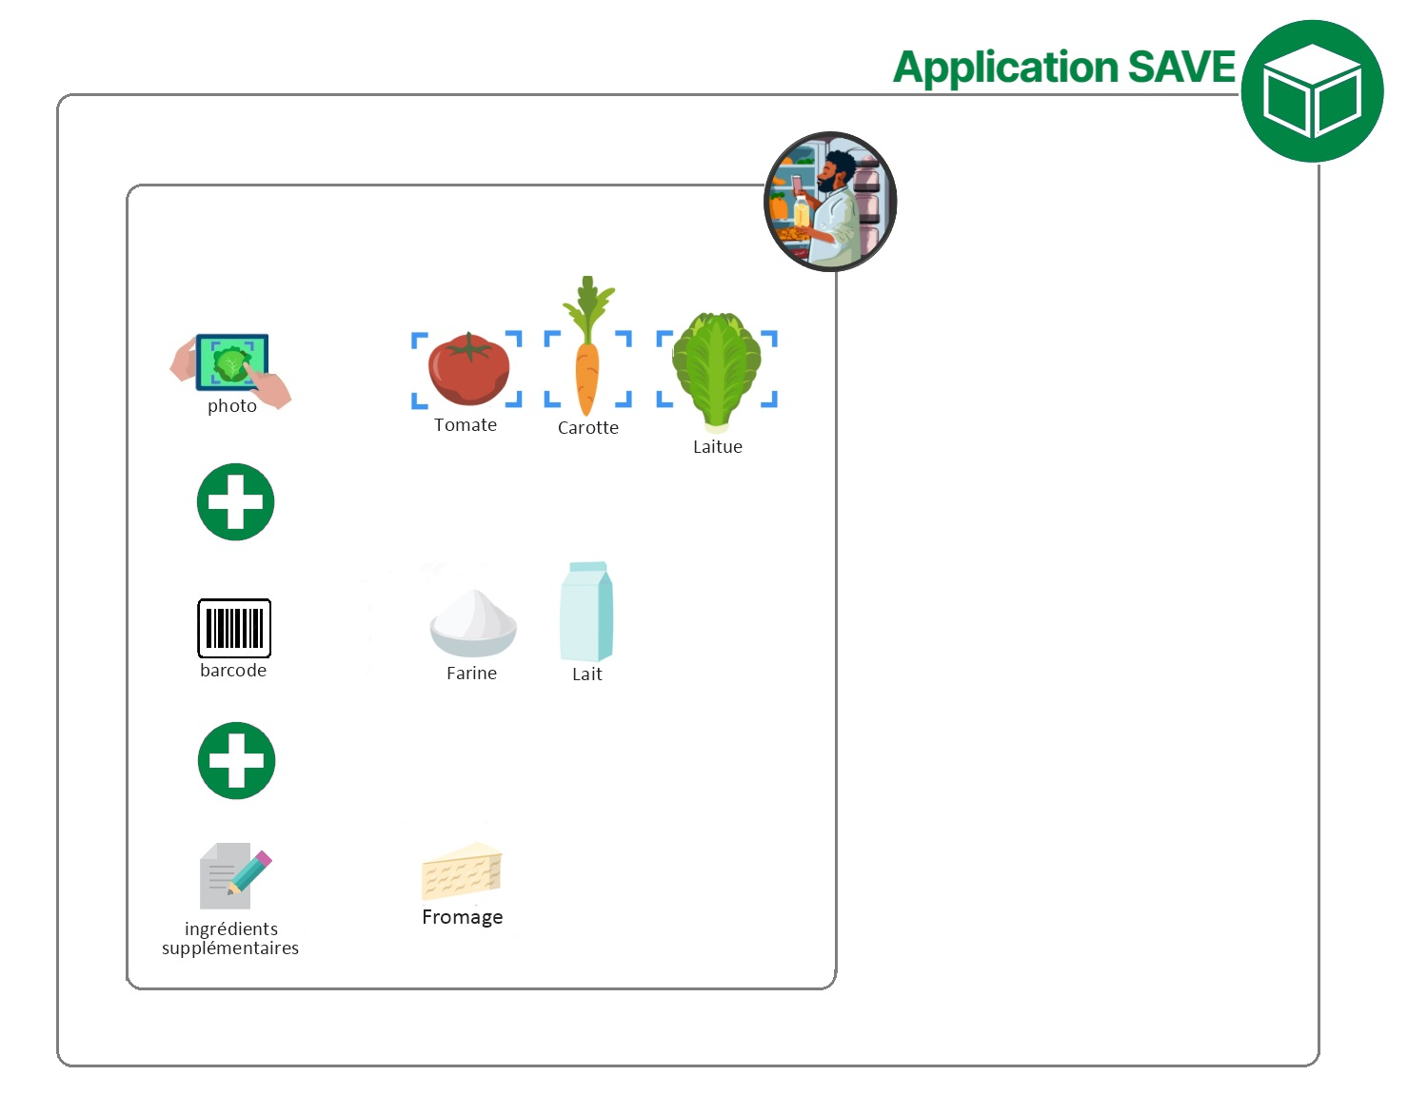
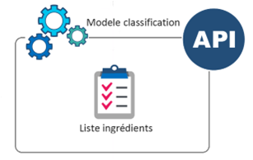
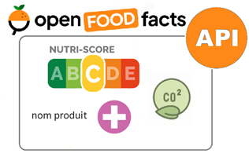


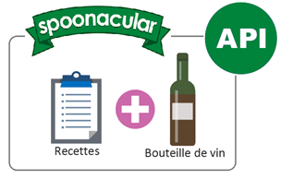


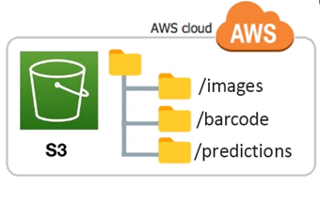
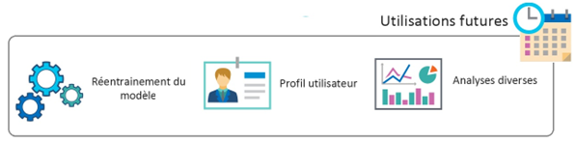
Architecture
ingrédients
photo
barcode
nom produit
noms, ingrédients et complément
complément
data
recettes

Slide 6
Machine Learning
Objectif : identifier et classifier les ingrédients
Technique employée : le transfer learning
Nos données entraînées sur plusieurs modèles
Mobilenet (classification)
Inception (classification)
Yolo v8 (détection)

Slide 7
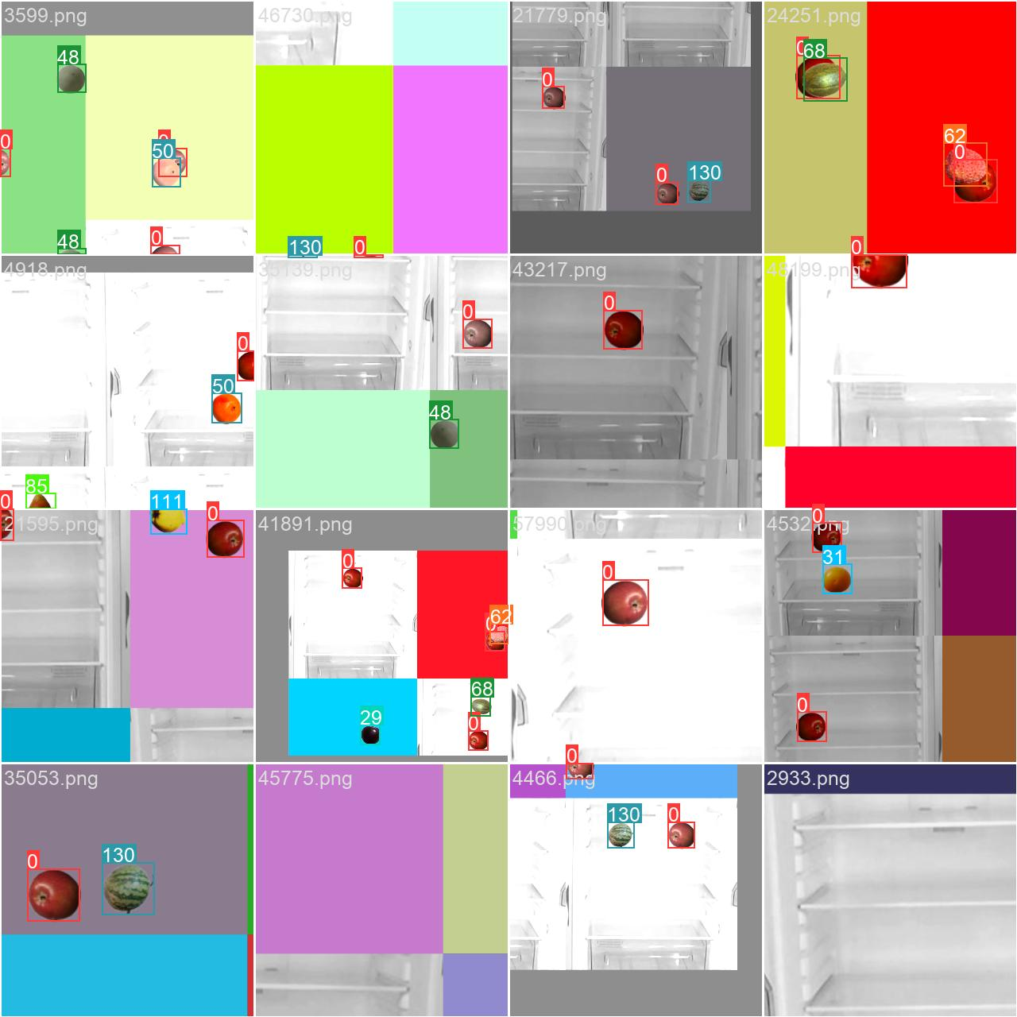
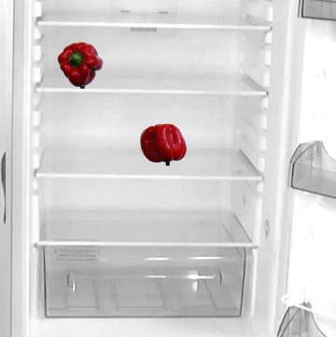
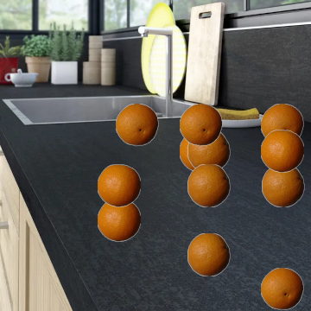
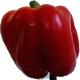
Génération du dataset
Résultat après l'entraînement
Création du dataset en Python
108 0.37519290123456794 0.47241512345679015 0.1388888888888889 0.1388888888888889
108 0.5974151234567902 0.5557484567901235 0.1388888888888889 0.1388888888888889
Notes:
Nous avons comparé ces différents modèles pour exploiter le meilleur.
Le modèle YOLO a un avantage sur les autres modèles car il permet d’identifier et de compter plusieurs ingrédients dans la meme photo.
Le souci, c’était que nous ne pouvions pas étudier YOLO avec le jeu de photos d’entrainement qu’on avait trouvé sur le site de Kaggle.
Pourquoi ?
Parce que nous n’avions que des photos.
Or, YOLO a besoin d’une description de chaque image pour s'entraîner à détecter :
Les ingrédients présents dans cette photo
et la localisation de chacun de ces ingrédients sur cette photo
La localisation représente un entraînement obligatoire pour réussir la détection dans une image
Nous avons alors développé un programme qui nous a permis de générer des photos aléatoires ainsi que leur fichier descriptif.
De cette manière, nous avons pu réaliser un dataset sur-mesure et compatible avec YOLO en matière de détection. Pour cet entraînement, le dataset représente :
70 000 images aléatoires
et autant de fichiers descriptifs.
Cela nous a permis de tester le modèle YOLO et d’en voir les opportunités.

Slide 8
Amélioration, développement
Améliorations futures
Reconnaissance sur vidéo
Le réfrigérateur “intelligent”
Objets connectés
Pérennité des aliments
Collaborer avec des industriels
Notes:
D’ailleurs, c’est l’une des pistes d’amélioration que nous avons identifées
Le modèle YOLO pour la reconnaissance vidéo
Mais pas seulement.
Pour aller jusqu’au bout de la démarche « anti-gaspillage », le réfrigérateur doit devenir intelligent.
Les objets connectés peuvent produire de la data et assurer le suivi de la conservation des ingrédients.
Par exemple, un objet connecté qui permet de mesurer la dégradation des ingrédients dans le frigidaire ou encore de conseiller un meilleur emplacement dans le frigo pour mieux conserver les légumes.
Ce sont des pistes de développement.
Dans cette optique, une des voies les plus intéressantes serait de travailler directement avec les industriels pour fabriquer des équipements ménagers intelligents.

Slide 9
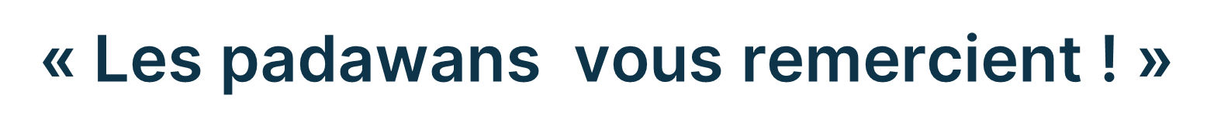

Notes:
Cette présentation est désormais terminée.
Avant de passer aux questions, les PADAWANS que nous sommes
souhaitent remercier toute l’équipe des Maitres et Chevaliers Jedha.

Slide 10
Questions ?
Notes:
Nous allons désormais passer aux questions.

